Slide 1
“Sviluppo di un metodo di riduzione dati sperimentali e di un modello bifase di una turbina Tesla per fluidi organici”
Relatori: Prof. Daniele Fiaschi
Ing. Lorenzo Talluri
Candidato: Giovanni Sarti
Corso di Laurea Magistrale in Ingegneria Energetica
Anno Accademico: 2019/20

Slide 2
Introduzione
Questo lavoro appartiene alla ricerca sui sistemi energetici a piccola taglia che sta crescendo negli ultimi anni
I piccoli espansori devono offrire una buona combinazione di:
Bassi costi, efficienza ed affidabilità
La turbina Tesla ha una struttura semplice che potrebbe risolvere il problema
Gli obbiettivi principali di questo lavoro sono:
Sviluppo in Matlab di un metodo di riduzione di dati sperimentali
Sviluppo in EES di un modello numerico 2D di una turbina Tesla per applicazioni bifase

Slide 3
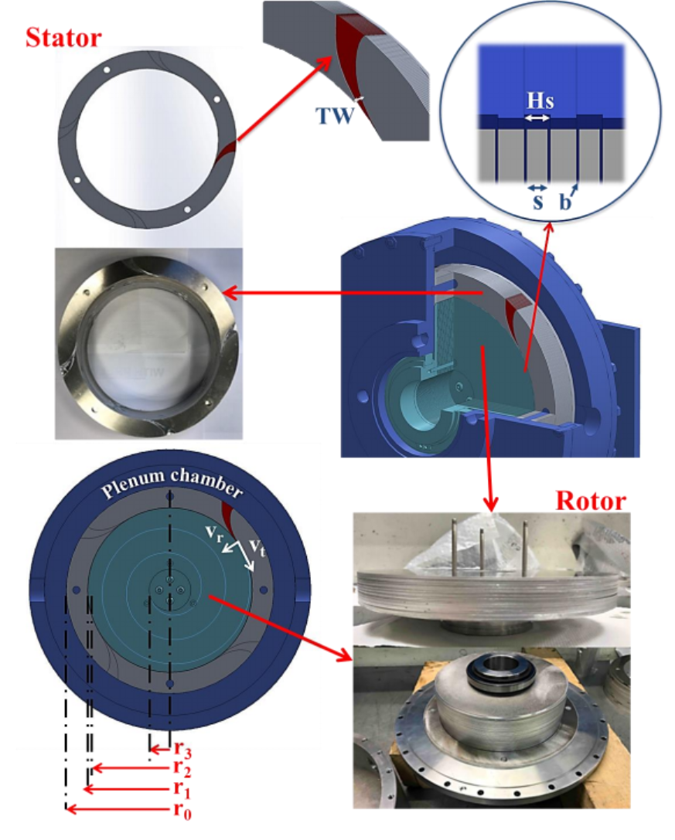
La turbina Tesla ed il prototipo
È una turbina radiale caratterizzata da:
Assenza di pale, sostituite da dischi
Lo statore è formato da ugelli
V_{t} in ingresso al rotore elevata
Perdita di pressione per frizione tra fluido e dischi
Statore
D₀[m] | D₁[m] | Corda[m] | N _{ugelli}
0,272 | 0,217 | 0,059 | 4
α₀[°] | α₁[°] | TW [m] | H_{s}[m]
0 | 85 | 0,001 | 0,001
Rotore
D₂[m] | D₃[m] | b[m] | N _{canali} | S_{disk1}[m] | S_{disk2}[m]
0,216 | 0,055 | 0,0001 | 60 | 0,001 | 0,0008
Notes:
Tabelle solo citate nella discussione

Slide 4
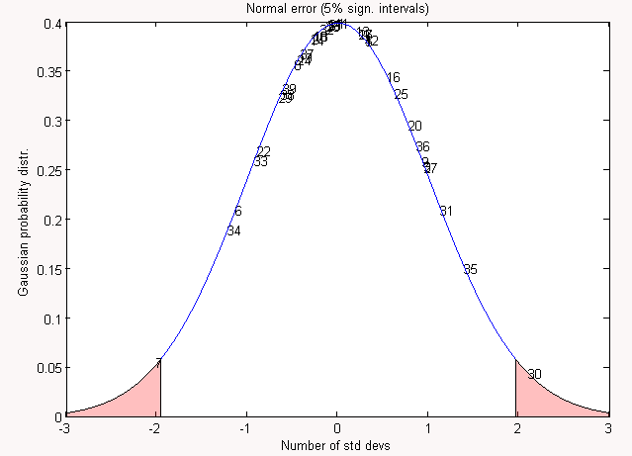
Eliminazione errori grossolani
Il primo passo del codice Matlab una volta ottenuti i vettori stazionari è quello dell’ “eliminazione degli errori grossolani”
Elimina i dati(x) non appartenenti all’insieme: x_{m}-σ<x< x_{m} +σ
σ è la max tra:
Oscillazione permessa dallo strumento
Deviazione standard di ogni vettore stazionario

Slide 5
Metodo di Riconciliazione
Trova soluzioni che minimizzano una funzione rispettando vincoli
x = fmincon(fun,x0,lb,ub,nonlcon,options)
x0 : valore di primo tentativo, è un vettore contenente i valor medi di tutti i vettori stazionari
Fun: funzione da minimizzare, bilancia equamente l’errore
lb ed ub: range entro il quale i valori possono oscillare
nonlcon: vincolo non lineare, bilancio energetico della turbina
Options definisce le opzioni di risoluzione come
Max numero di iterazioni
Errore ammesso nel vincolo non lineare
W=m*(h_{in}-h_{out})-B_{loss}

Slide 6
RM-Risultati
Il metodo consente di evitare errori nel bilancio energetico anche molto alti
L’ultima parte del codice esclude quei dati per cui neanche il metodo di riconciliazione riesce ad ottenere un bilancio energetico prossimo allo zero

Slide 7
Risultati sperimentali
Incremento monotono di P_{th} in funzione del rapporto di espansione
Lo stesso Beta raggiunto da 2 configurazioni, quella a portata minore ed SH maggiore ha potenza più elevata: miglior combinazione tra velocità periferica e di rotazione
Andamento parabolico della P_{mech}
Ad alti Beta ed alti rpm le perdite di frizione (accoppiamento magnetico) e dei cuscinetti (B_{loss}) aumentano

Slide 8
Risultati sperimentali
L’andamento delle efficienze segue quello delle potenze
Le perdite sono di natura
Meccanica: Frizione e cuscinetti
Fluidodimanmiche: windage, parzializzazione e pompaggio
Notes:
Parzializzazione: il fluido non entra nel rotore e quindi nel rotore il fluido non è in grado di riempire tutta la zona tra i dischi e quindi si creano delle regioni vuote, il fluido non è guidato bene e quindi ci sono perdite
Pompaggio: attrito fluidodinamico all’esterno dei dischi tra i dischi stessi ed il fluido rimasto fuori dal rotore che a sua volta viene pompato all’esterno; ho dei dischi che ruotano all’interno di un fluido
Windage/ventilazione: il fluido rimasto all’esterno viene agitato dal rotore e quindi ha un’intensa agitazione, un momento frenante che dissipa potenza

Slide 9
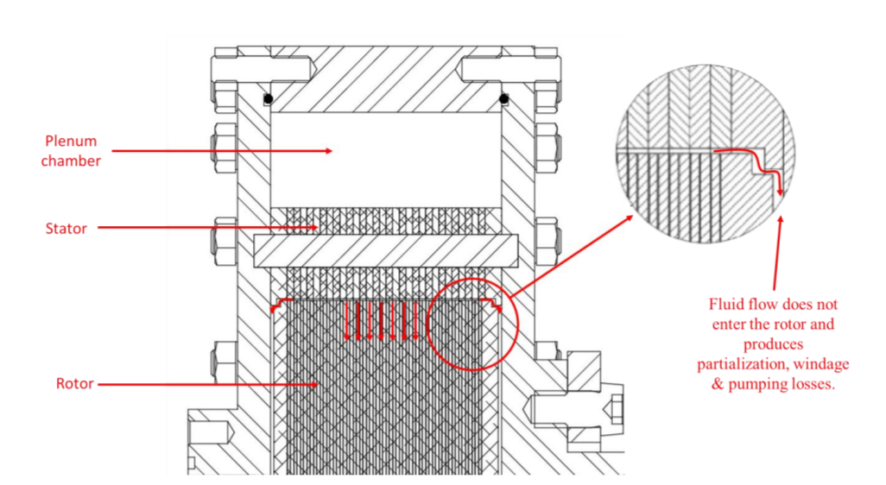
Sviluppi futuri del prototipo
Le perdite fluidodinamiche sono principalmente dovute al fatto che il fluido, uscito dallo statore, entra con difficoltà nel rotore
Rimane nell’interstizio perché il GAP statore-rotore è dello stesso ordine di grandezza dei canali rotorici
Accade spesso ad alti rapporti d’espansione
Sviluppo futuro: togliere i dischi più sottili (0,8 mm)
Aumenta così la larghezza dei canali rotorici fino ad 1 mm

Slide 10
Modello bifasico 2 D
Il nuovo prototipo sarà usato anche per un’applicazione bifase
Applicazione: sostituzione della valvola di laminazione in un ciclo frigorifero o pompa di calore
Aumento dell’efficienza energetica dell’intero ciclo
Riduzione del lavoro richiesto al compressore
Il secondo obbiettivo di questo lavoro è quindi la costruzione di un modello 2D per flussi bifase in una turbina Tesla
Sviluppato in EES
Diviso in 3 sezioni principali:
Statore
Interstizio statore-rotore
Rotore

Slide 11
Statore
Ipotesi
Trasformazione isoentalpica
Modello bifase separato: v_{l}≠ v_{g}
Condizioni stazionarie
Struttura:
Utilizzo di un profilo NACA 2412
Il profilo viene discretizzato in sezioni a cui sono applicate le equazioni
Il gradiente di pressione dovuto alla frizione è calcolato con la correlazione di Chilsom
Equazione del momento fatta lungo la camber line
L’ipotesi di trasformazione isoentalpica permette di trovare ogni altro parametro termodinamico delle sezioni
Notes:
Damanda:
In generale le equazioni usate le cito ma non le illustro, ci sono 3 slides in fondo sul modello separato qualora mi dovessero fare una domanda

Slide 12
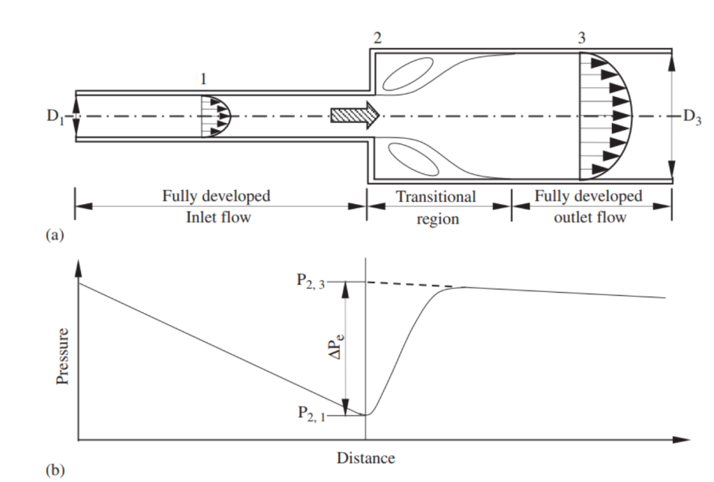
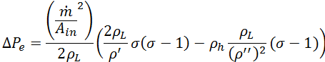
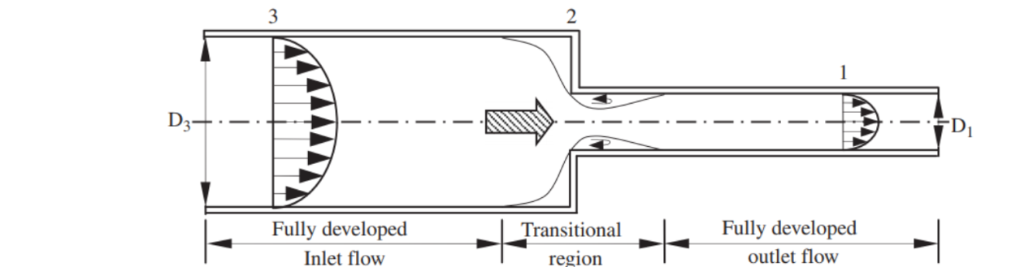
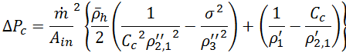
Interstizio Statore-Rotore
Ipotesi
Trasformazione trattata come una valvola isoentalpica: h₀₁ ed h₁ si conservano, quindi anche v₁
Nessun cambiamento di fase durante la trasformazione
Condizioni stazionarie
Allargamento
Contrazione

Slide 13
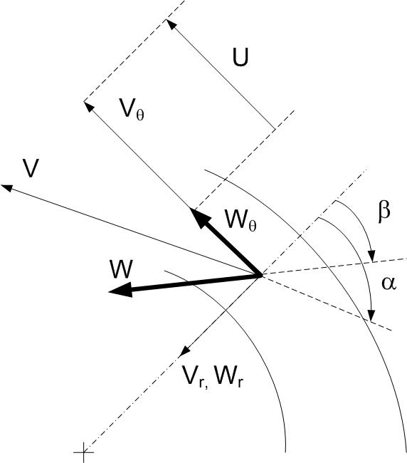
Rotore
Ipotesi:
Modello bifase separato: v_{l}≠ v_{g}
Condizioni stazionarie
Fluido 2D in coordinate cilindriche (r-θ)
Forze viscose trattate come forze agenti sul fluido ad ogni posizione r-θ
Fluido a simmetria radiale:∂/∂θ=0
Gradiente di pressione tangenziale trascurabile rispetto alle forze viscose tangenziali
Conservazione della rotalpia

Slide 14
Rotore
Struttura
Discretizzazione in sezioni radiali: A_{i}=2πr_{i}b
Utilizzo delle equazioni di Navier-Stokes nelle 2 direzioni circonferenziali
Il gradiente di pressione dovuto alla frizione è calcolato con la correlazione di Chilsom
La conservazione della rotalpia permette di calcolare tutti gli altri parametri termodinamici

Slide 15
σ & CF
σ=v_{θ2}/u₂
σ<<1→ w_{t2} negativa, turbina si comporta come compressore
σ>1→velocità decresce drasticamente, lavoro dissipato in calore
Massimo del rendimento raggiunto in prossimità di 0,8
CF= P/Vol
Parametro importante perché valuta l’ingombro agli rpm desiderati
rpm in campo bifase molto minore di quelli in campo monofase
Notes:
Domande
Ho deciso per la presentazione di mettere questa analisi prima delle altre perché poi per spiegarle richiamo questi concetti qui (soprattutto il rapporto di velocità tangenziale), nella tesi invece è in fondo

Slide 16
Analisi
Si è fatta un’analisi per dare un primo design considerando i principali parametri geometrici
È stata condotta mantenendo costanti i seguenti parametri termodinamici:
m=0,1 kg/s
P₀₀=24 kPa
x₀₀=0
rpm=3000
Fluido considerato: R404A
È quello attualmente presente nel banco prova di Firenze
2 tipi di analisi
A singolo parametro
Combinata: per mettere in risalto la mutua influenza tra parametri

Slide 17
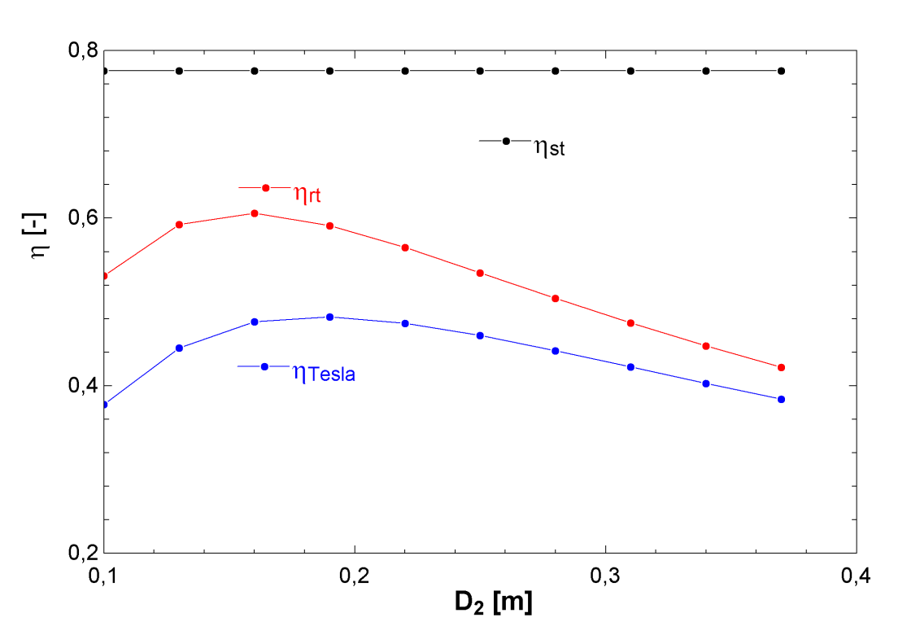
Analisi singolo parametro:D₂
Efficienza presenta un massimo
Combinazione favorevole di v_{θ} ed u
Potenza cresce monotonicamente
Aumenta il primo termine di Eulero
Notes:
Andamento Potenza:
Aumenta perché è determinato da Eulero ed il termine(- u₃v_{θ3} ) è sempre uguale dato che D₃ è lo stesso. Quindi se aumento solo u₂v_{θ2} aumento la potenza, più che altro u₂ perché la velocità
periferica è uguale dato che ho usato le stesse condizioni in ingresso allo statore per tutte le analisi
Andamento Ekin_out:
Decresce perché D₃ rimane uguale e quindi rimane più o meno uguale anche v₃, il percorso che fa il fluido quindi è maggiore se aumento D₂ e causerà una maggior perdita di pressione. La perdita
di pressione fa abbassare la densità e alzare il titolo e quindi ho meno energia cinetica persa.

Slide 18
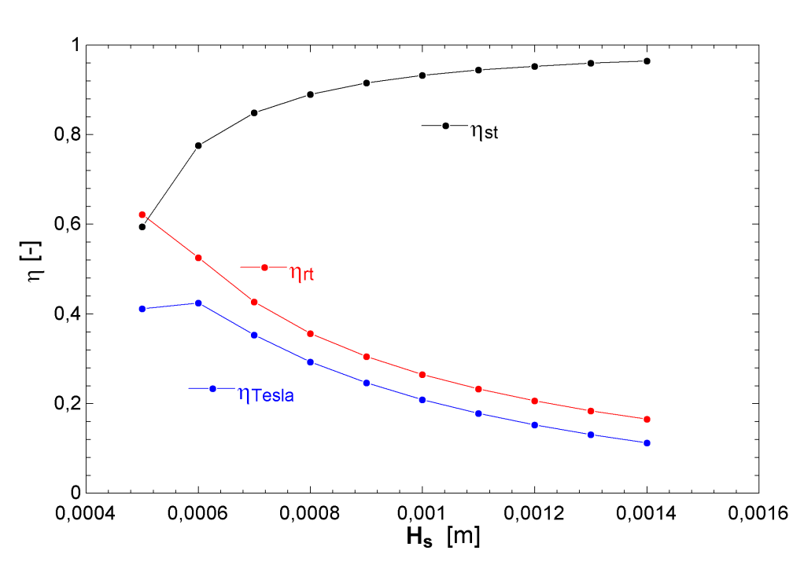
Analisi singolo parametro: H_{s}
Forte riduzione di η_{st} a bassi H_{s}
Influenza direttamente η_{Tesla} che presenta quindi un massimo
L’aumento di H_{s} riduce il titolo
Velocità decresce più lentamente quando il titolo è prossimo allo zero
Notes:
Andamento E_kin_out:
Quà ho l’effetto opposto della slide prima, ho cioè un titolo molto basso che più o meno mi ritroverò all’uscita: densità alta e quindi tanta energia cinetica persa, anche se la velocità decresce l’aumento della densità è l’effetto dominante. Anche se non è graficata, la velocità decrescente porta ad una potenza decrescente

Slide 19
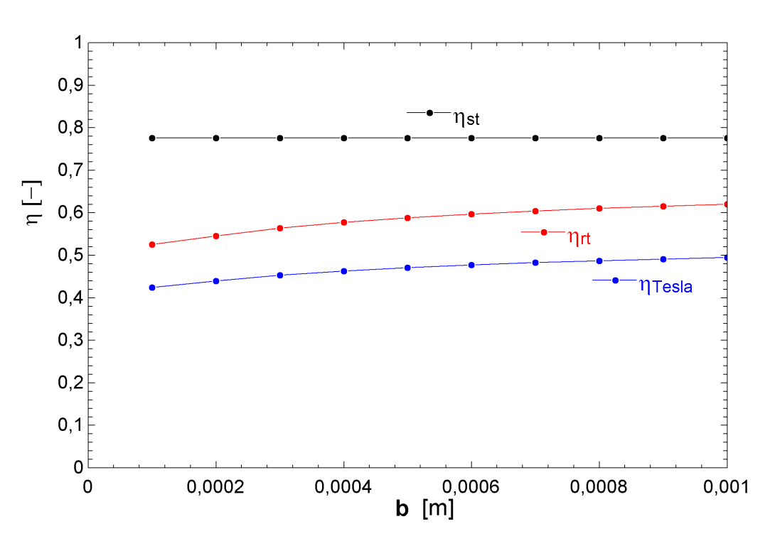
Analisi singolo parametro: b
Influenza bassa
Efficienza pressochè costante
Potenza che varia di appena 5 W
P_{Loss} decresce fino a che b<H_{s}
Assenza di perdite di contrazione dopo quel punto

Slide 20
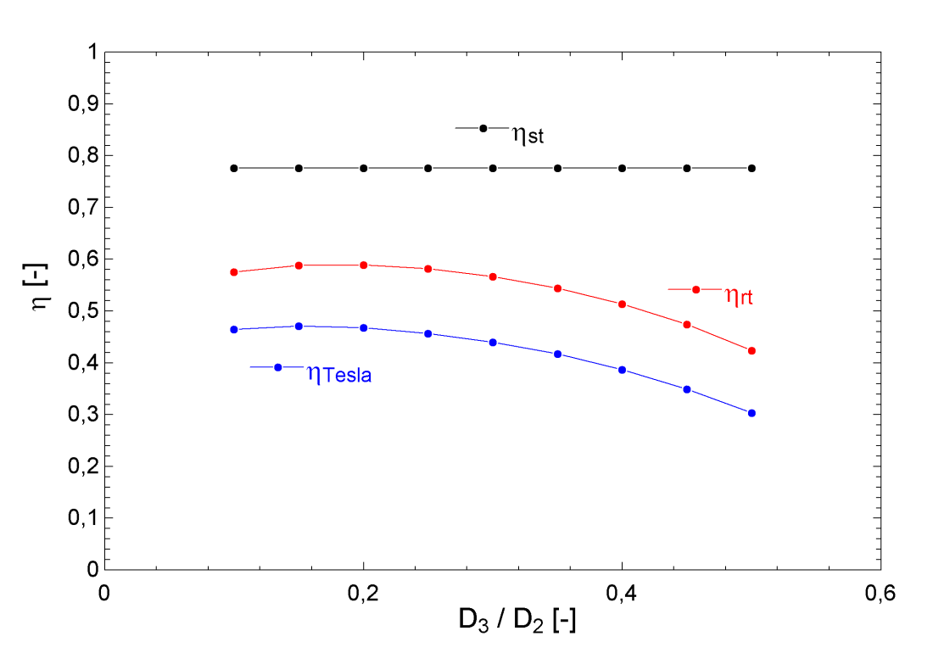
Analisi singolo parametro: D₃/D₂
Presenza di un massimo nell’efficienza totale a statica
In corrispondenza del minimo di energia cinetica in uscita persa
Potenza decrescente
Aumenta il secondo termine di Eulero
Notes:
Andamento potenza:
Decresce perché D₂ è costante quindi più che aumento D₃ e più che il secondo termine di Eulero(che ha il meno davanti) aumenta, quindi la potenza diminuisce

Slide 21
Analisi combinata
Andamenti al variare di D₃/D₂ più ravvicinati quando H_{s} è basso
Le performance del rotore hanno un’influenza sempre più minore all’aumentare di v₁

Slide 22
Analisi combinata
Dipendenza da b più accentuata per alti H_{s}
Nell’efficienza a bassi H_{s} le curve sono meno inclinate
Dipendenza da D₂ più accentuata a bassi H_{s}
Ad alte velocità regione in cui si ha uno sfavorevole rapporto di velocità tangenziale
Notes:
Domanda
Le conclusioni rispetto a D₂ nella tesi non le ho messe perché purtroppo è una cosa su cui ho fatto caso solo ora. Il motivo è giusto o no?

Slide 23
Geometria finale
Statore
N_{ugelli} =4
H_{s}=0,6 mm
Rotore
N_{canali} =10
b=0,6 mm
D₂=0,18 m
D₃/D₂=0,15
Notes:
Il punto finale è così importante da citare??

Slide 24
Conclusioni
Il metodo di riduzione dati dà risultati soddisfacenti in termini di bilancio energetico
Può evitare di incappare in errori grossolani che si potrebbero fare considerando i valor medi
Il modello 2D in campo bifase è innovativo e non presente in letteratura
La discretizzazione dello statore in particolare è un approccio nuovo rispetto ai modelli sulla Tesla attualmente presenti
I risultati mostrano come lo statore abbia un ruolo cruciale: più la velocità d’uscita è alta, meno influenza hanno le prestazioni del rotore
L’ottimizzazione del rapporto di velocità tangenziale è raggiunta a 0,8
Notes:
Domanda
Non cito i risultati sperimentali visto che non è proprio argomento della mia tesi, sbaglio?

Slide 25
Sviluppi futuri
Testare il prototipo in un campo più esteso di portate e rapporti d’espansione
Applicare il metodo di riduzione dati ai test sulla Tesla e fare un confronto coi risultati dei modelli numerici
Miglioramento della flessibilità del modello bifase
In particolare per quanto riguarda la possibilità di usare più profili dell’ugello
Possibili analisi future col modello bifase
Al variare di più parametri termodinamici
Al variare del fluido di lavoro

Slide 26
Grazie per l’attenzione

Slide 27
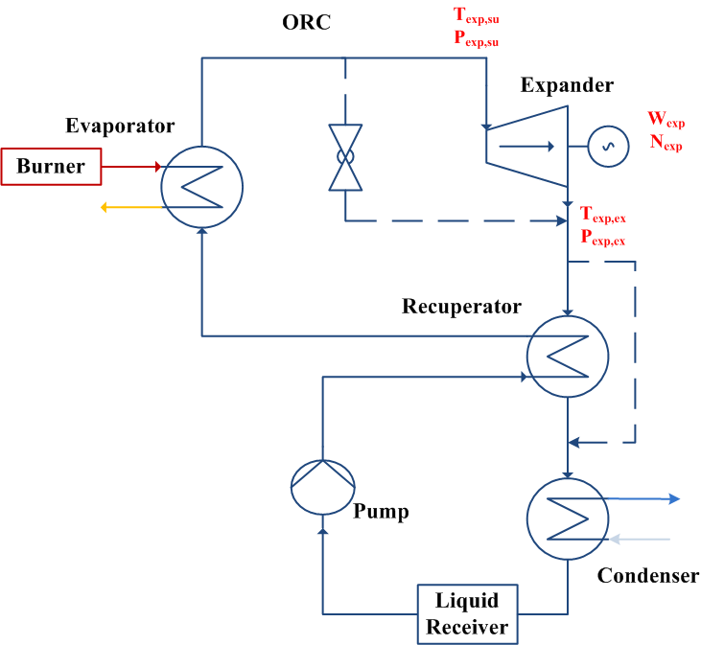
Il banco prova
Ciclo ORC recuperativo
Durante le prove il recuperatore è stato by-passato
Test condotti a turbina isolata termicamente
Misure | Units | Range | % FS
Temperature | K | 73-473 | 0,5
Pin | bar | 0-35 | 0,25
Pout | bar | 0-6 | 0,25
Torq | Nm | 0-10 | 0,2
Flow rate | kg/s | 0-1 | 2 E-3
Notes:
Tabella solo citata nella discussione

Slide 28
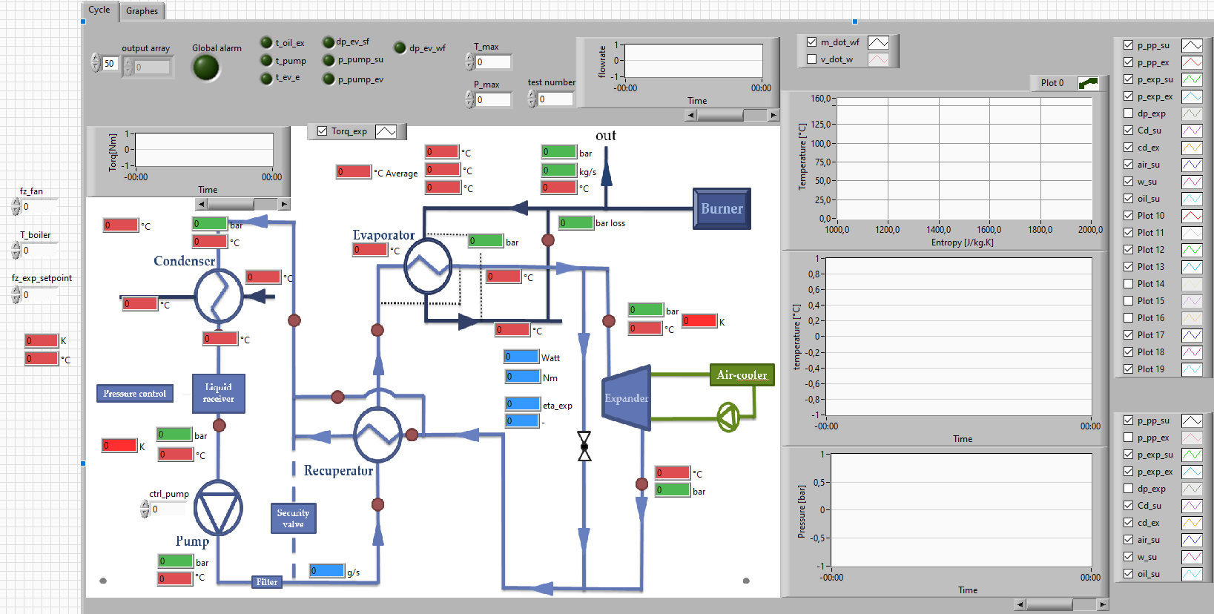
Conduzione dei test
Nella piattaforma di acquisizione(Labview) i dati possono essere
Graficati in tempo reale
Salvati in un file TDMS(apribile anche con Excel) ogni istante di tempo “t” programmato dall’utilizzatore
Test number
= 0 non stazionaria
≠ 0 stazionaria

Slide 29
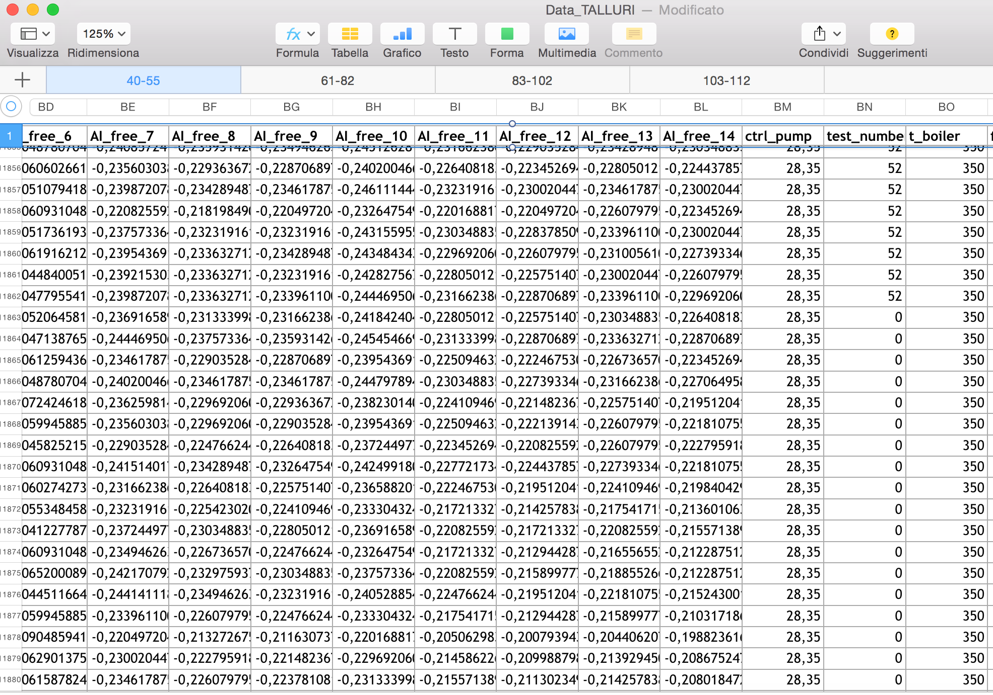
Link Labview-Matlab
Il codice Matlab sfrutta la variabile “test number” per riconoscere le configurazioni stazionarie
Ogni vettore di variabili misurate passato a Matlab appartiene ad una condizione stazionaria
Tali vettori sono poi utilizzati nel metodo di riduzione dati

Slide 30

La piattaforma di acquisizione (Labview)
Associa un segnale elettrico proveniente dallo strumento di misura alla misurazione stessa
I segnali arrivano a delle slot e, dopo opportuna scalatura, vengono passati al PC
Slot divise per tipologia di segnale:
Termocoppie
AO: Output analogico (V)
AI: Input analogico (V)
Virtual Instrument (VI) è l’elemento principale di Labview, usa un linguaggio di programmazione di tipo grafico (G-programming) ed è diviso in:
VI front panel: da cui l’utilizzatore può interagire con il VI vedendo i risultati in tempo reale
VI block diagram: da cui l’utilizzatore crea l’algoritmo in linguaggio G

Slide 31
Valutazione della riconciliazione
Si può avere una differenza nelle efficienze pari a 0,5
Il bilancio energetico non è l’unico parametro da considerare
Il “peso” indica il livello di confidenza della soluzione riconciliata
Nel codice Matlab si fa riferimento alla media dei pesi sul numero di variabili misurate
Si escludono i dati con
w_{m}>0,5 : violano anche il bilancio d’energia
0,3<w_{m}<0,4 : oscillazione vicino all’errore

Slide 32
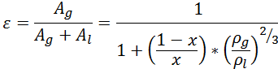
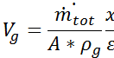
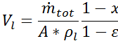

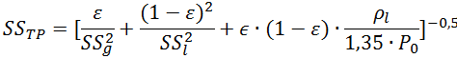
Modello a flusso separato
Equazioni principali
Void fraction
Velocità fase gas
Velocità fase liquida
Viscosità dinamica
Velocità del suono

Slide 33
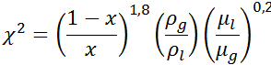
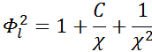
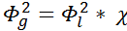
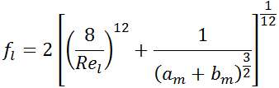
Modello a flusso separato
Parametro Lockart-Martinelli
Moltiplicatore fase liquida
Moltiplicatore fase gas
Parametro Chilsom
Fattore di frizione fase liquida
Liquido | Gas | C
Turbulento | Turbulento | 20
Laminare | Turbulento | 12
Turbulento | Laminare | 10
Laminare | Laminare | 5

Slide 34
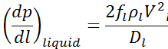
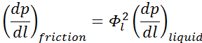
Modello a flusso separato
Gradiente di pressione fase liquida
Gradiente di pressione dovuto a frizione

